Slide 1
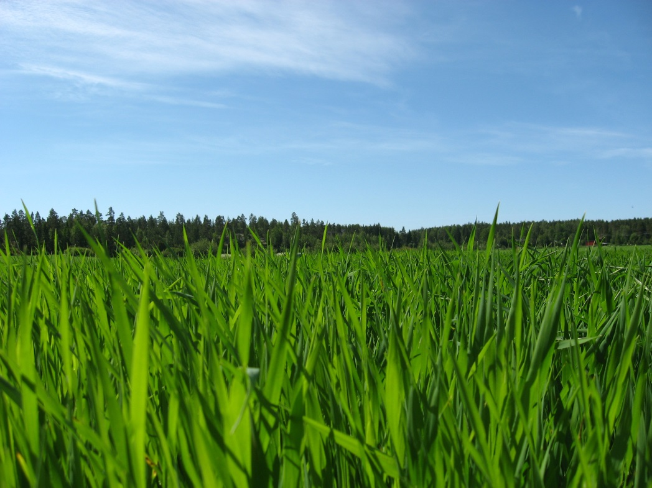

MAALAISMAISEMA
Maalaismaisema on muuttunut monin eri tavoin vuosien kuluessa. Ennen vanhaan auroja vetivät hevoset , nykyään traktorit.
Suomi on maailman pohjoisin maatalousmaa. Pohjoinen sijaintimme idän ja lännen välissä on vaikuttanut ja vaikuttaa yhä ruokakulttuuriimme. Lyhyt kesä ja alhainen lämpötila rajoittavat viljeltävien kasvien määrää. Kesähallat, liika kuivuus tai ylenpalttinen sade tuovat omat haasteensa maatalouden harjoittamiseen. Sijainnistamme ei ole ainoastaan haittaa. Se tuo meille myös monia etuja. Pitkät valoisat kesäpäivät ja –yöt tuottavat kasviksiin aromia ja väriä. Muutamat kasvit hyödyntävät kesäöiden lämmön ja valon kasvamalla myös öisin! Kylmätalvi auttaa pitämään maaperää puhtaana, sillä kovat pakkaset pitävät huolen kasvituholaisten torjunnasta. Lyhyt kesä on haastanut ihmisiä kehittämään erilaisia tuotantotapoja.

Slide 2
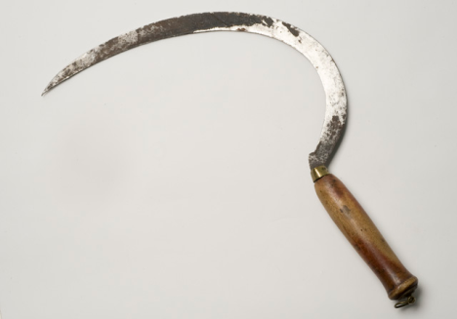
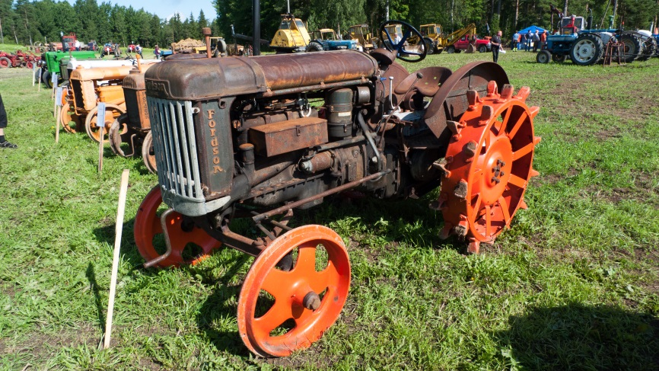
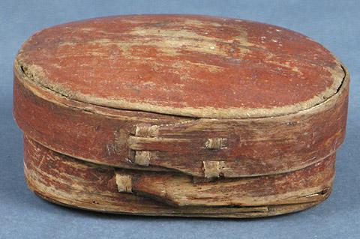
TYÖKONEET
Työkoneet ovat kehittyneet monella eri tavalla. Ennen vanhaa hevoset vetivät työkoneita ja tekivät paljon raskaita töitä. Vilja kylvettiin käsin. (siemenet heitettiin maahan joko kylvinvakasta tai tuohisesta kylvinkopasta) Viljan kypsyttyä se kerättiin sirpillä leikkaamalla ja sidottiin oljilla lyhteiksi. Lyhteet koottiin kuivumaan pellolle kuhilaiksi. Vilja säilytettiin kuhilaissa puintiin asti.
Maanviljelyn kehitys alkoi nopeasti Suomessa 1900- luvun alkupuoliskolla. Nykyään maanviljely on kehittynyt valtavasti. Meillä on käytössä traktoreita, puimureita ja viljakuivureita. Monenlaisia eri laitteita on kehitetty helpottamaan maanviljelyä. (esim. jopa satelliitti ja gps paikannusta hyödynnetään viljelyn apuna)

Slide 3
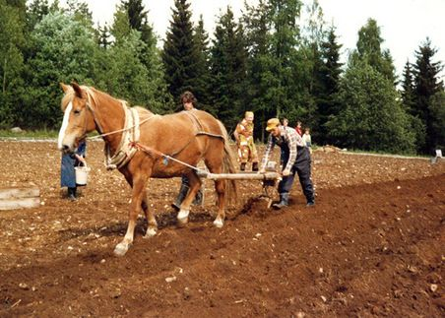
HEVOSET
Entisaikaan hevoset olivat maatalon tärkeimpiä eläimiä. Ne auttoivat talon töissä. Hevoset kynsivät pellot, kuljettivat talvella tukkeja metsästä, toimivat kulkuvälineinä ja vetivät rekiä sekä kärryjä. Suomessa tärkein rotu oli suomenhevonen, sillä ne ovat vahvoja ja kestäviä. Koneiden yleistyttyä hevosista tuli vapaa-ajan ratsuja. Hyvin harvoilla maatiloilla hevoset tekevät enää töitä.

Slide 4
ELÄIMET
Lehmä
Nautaeläimiä oli vanhastaan kolme maatiaisrotua.
Perä-pohjolan voimallinen karjanhoito selittyi ilmasto olojen säätelemistä pienistä pelloista ja suurista niityistä.
Lapin lehmä on kuin kissa: älykäs, ystävällinen, hyvin kiinnostunut ihmisestä, mutta sillä on myös vahva oma tahto.
Lammas ja Vuohi
Lampaiden villan leikkuussa on käytetty rautakaudelta lähtien keritsimiä. Leikkuu suoritettiin neljästi vuodessa.
Sika
Urospuolisen sian nimitys on karju, naaraspuolisen emakko ja nuoren sian porsas.
Sikatalouden parantamiseen ryhdyttiin vasta 1800-luvulla.
Siipikarja
Siipikarjaa pidettiin parhaastaan maan lounaisosissa ja ruokittiin kauranjyvillä Niillä ei ollut suurempaa kokonaistaloudellista merkitystä perinteisen maatalouden kaudella, sillä muninta oli hyvin vähäistä nykyiseen tuottoon verrattuna. Maatiaiskanarotumme on onnistuttu säilyttämään. Maatiaiskana on luonteeltaan ystävällinen, fysiikaltaan pitkäikäinen, kylmää kestävä ja sairauksille vastustuskykyinen.
Koira ja Kissa
Koiran tehtävä on raskain pälven ja hangen aikana elikoiden pyrkiessä kilvan isolta mättäältä toiselle, samoin syksyllä mikäli on sieniä, joita hakevia poroja on vaikea pitää kurissa. Koiran sanotaan tekevän tokan kassa työtä kymmenkertaisesti isäntäänsä verrattuna.
Kissan tehtävä oli pitää hiiret ja rotat kurissa yhtä hyvin asunnoissa, aitoissa kuin karjasuojissakin

Slide 5
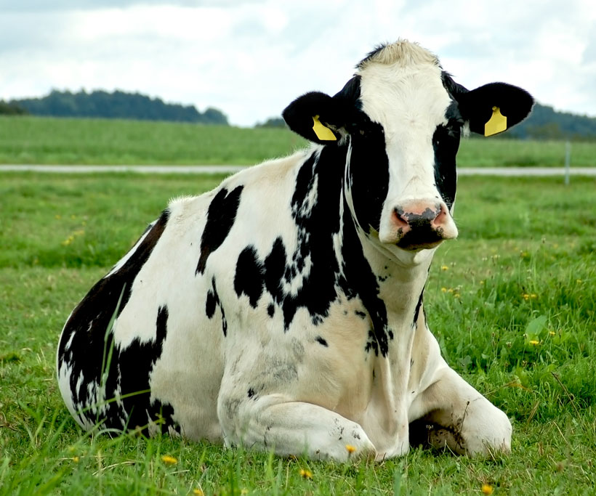
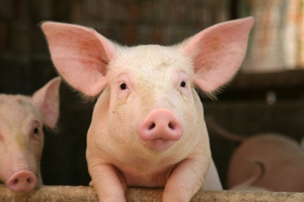
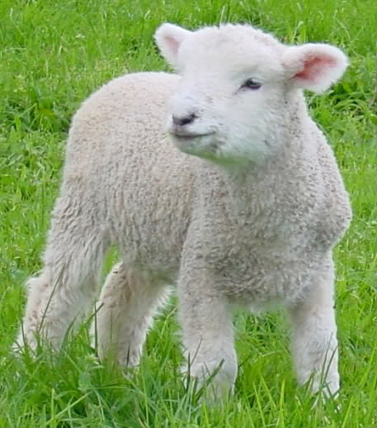
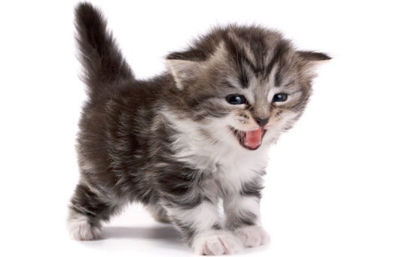
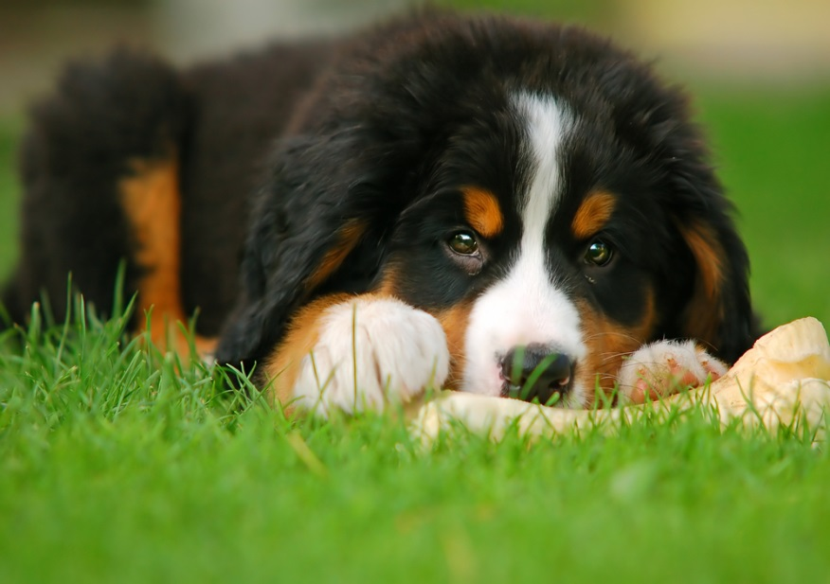
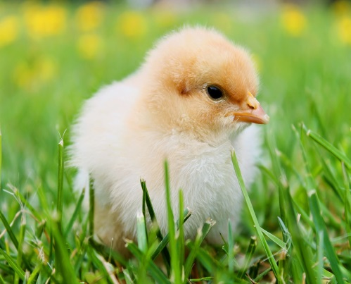
MAATILAN ELÄIMIÄ

Slide 6
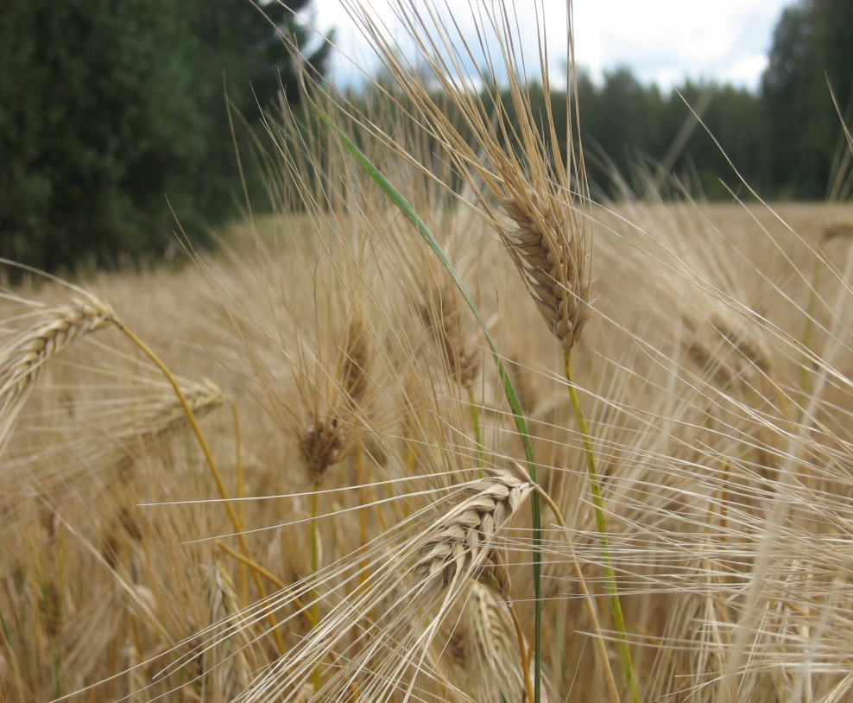
VILJELYKSET
Talolla oli yleensä kolmenlaista peltomaata. Suurin osa maasta oli rintapeltoa. Sitä lannoitettiin ja siitä saatiin suurin syysrukiinen pääsato. Lisäksi olivat ulkopellot, jotka oli raivattu metsään. Niissä viljeltiin kauraa rehuksi. Kolmantena viljeltiin pihapeltoja (= umpiaitaa). Niissä kasvatettiin pieniä määriä tarvittavia kasveja, kuten kaalia, lanttua, pellavaa, hamppua, hernettä ja perunaa. Suomen ensimmäiset viljellyt kasvit olivat tattari (5300 eaa), hamppu (4800 eaa) ja ohra (4300 eaa).

Slide 7
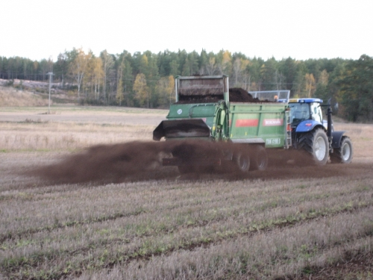
LANTA
Tärkein niistä on karja-lanta. Sitä varastoidaan ja levitetään pelloille joko sellaisenaan tai kompostoituna. Eloperäiset lannoitteet sisältävät ravinteita. Lisäksi on muita eloperäisiä lannoitteita kuten: kasvin jätteet, oljet ja viherlannoitus. Lannoitteitta käytetään sekä teollisia ja maatilalla syntyviä eloperäisiä lannoitteita. Karjalanta oli eniten käytetty lanta maatiloilla.

Slide 8
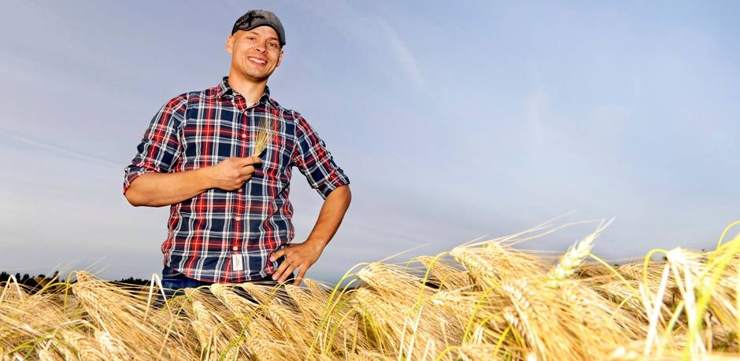
IHMISET
- Maanviljelijät kylvää pellon ja lypsää lehmät.
- Tuotteita: maito, juusto, leipä, vehnäjauhot, ruis-, naudanlihaa, porsaankyljys.
- Asukkaat: Isäntä perhe, Isovanhemmat, Piiat ja Rengit.

Slide 9
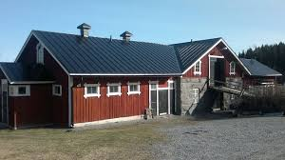
RAKENNUKSET
- Suomessa oli maatiloja ja puutarhayrityksiä 52 775 kappaletta vuonna 2014.
- 8% taloudesta on luomutuotantoa.
- Karjataloudessa on eniten maitoa
- Suomesta on 2,3 miljoonaa hehtaaria peltoa.
- Yritykset vähentynyt 13 516 yrityksellä (16,5%).
- Viimeisen vuosikymmenen aikana tilojen määrä on vähentynyt.
- Rakennukset: Päätalo, Piharakennus, Hevostalli, Navetta, Autotalli, Kuivuri.

Slide 10
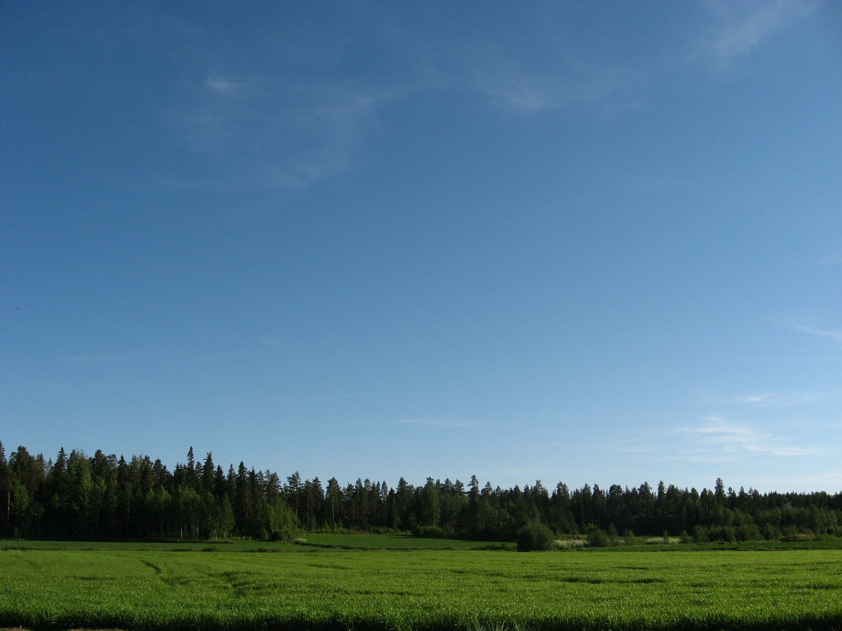
MAALAISMAISEMA

Slide 11
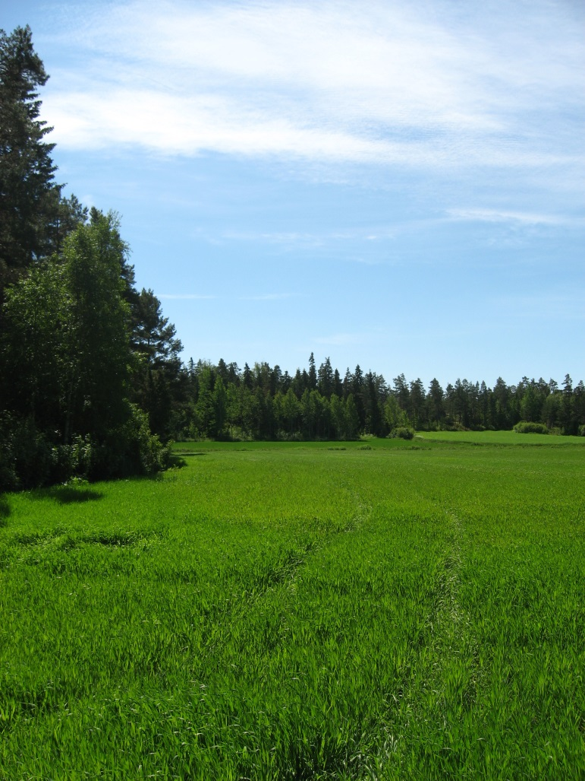

TEKIJÄT JA KIITOKSET
TEKIJÄT: Julia, Markus, Joona, Miska, Lauri ja avustaja René
LÄHTEET:
Kuvat: Googlesta ja omia kuvia
Tiedot: netin maanviljely sivustoilta
Musiikki: Samsung (over the horizon)
KIITOS KATSOJILLE!
KIITOS!

